Slide 1
Alessandro Volta
Lucia Holodňaková
I.D

Slide 2
Obsah
Kto to bol?
Životopis
Vynálezy
Voltov stĺp
Otázky

Slide 3
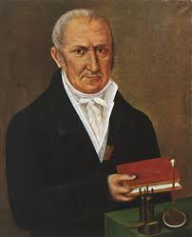
Kto to bol?
taliansky fyzik známy svojimi objavmi v odbore elektriny
* 18. február 1745, Como
† 5. marec 1827, Comnago
pri Come
Notes:
Como, Milánske vojvodstvo; Comnago pri Come, Lombardsko-benátske kráľovstvo, Rakúske cisárstvo

Slide 4
Životopis
vyštudoval jezuitskú školu
zaujímal sa o skúmanie elektriny
publikoval knihu O príťažlivej sile elektrického ohňa a javoch s tým súvisiacich
zostavil a zdokonalil mnoho prístrojov pre svoje pokusy
bol riaditeľom lýcea a profesorom fyziky na gymnáziu v Come
Notes:
Do svojho siedmeho roku nerozprával, jeho okolie preto malo obavy, že je slabomyseľný. Kniha v roku 1769-v ktorej zverejnil hypotézu o súvislosti elektriny a magnetizmu. Prišiel na ňu ale už o šesť rokov skôr, keď mal 18 rokov.

Slide 5
skúmal zloženie vzduchu
uvažoval o princípoch vzniku búrok
dozvedel sa o pokusoch Luige Galvaniho so žabími stehienkami (video)
prednášal o svojich výskumoch
bol riaditeľom fakulty matematiky a fyziky na univerzite v Pávii
Notes:
V rokoch 1775–1780 skúmal zloženie vzduchu a na základe pokusov sformuloval hypotézu o jeho zložení z dvoch rôznych plynov. V roku 1779 nastúpil na univerzitu v Pavii. Vrátil sa tam opäť k pokusom s elektrinou. V roku 1791 sa dozvedel o pokusoch Luige Galvaniho so žabími stehienkami. Odhalil, že nejde o živočíšnu elektrinu, ale o reakciu kovov. O svojich výskumoch prednášal pred Kráľovskou spoločnosťou v Londýne a vo Francúzskom inštitúte. Tam zaujal Napoleona Bonaparta, ktorý ho podporoval, vymenoval grófom a talianskym senátorom. Od roku 1823 bol po srdcovej mŕtvici prakticky hluchý a slepý.

Slide 6
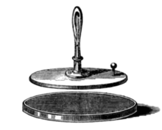
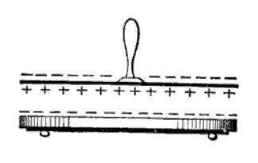
Vynálezy
prvý vynález – elektrofor
zostrojil prvý elektrochemický článok – Voltov stĺp
zostavil poradie kovov podľa ich elektrochemických potenciálov
Notes:
umožňuje bez tření vytvořit libovolně velký náboj statické elektřiny ; obr.2 Zobrazujem indukované náboje na doske pred uzemnením.

Slide 7
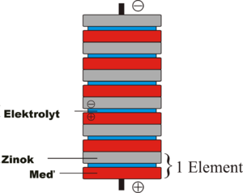
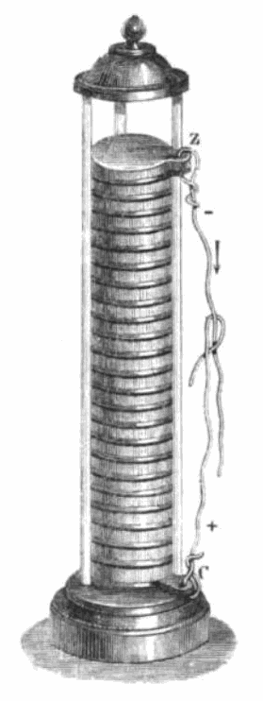
Voltov stĺp
je historicky prvá elektrická batéria
- tvorená niekoľkými sériovo zapojenými elektrickými článkami (video)
Notes:
Je to galvanická batéria tvorená niekoľkými sériovo zapojenými elektrickými článkami so zinkovou a medenou elektródou, oddelenými plsťou napustenou roztokom elektrolytu. Na medený kotúč sa položil zinkový, potom súkenný, zase medený, zinkový, súkenný kotúč atď. Konce stĺpa, medený a zinkový, nazval Volta pólmi. Na jednom z nich sa objavil kladný a na druhom záporný elektrický náboj. Ak sa tieto dva póly spojili vodičmi, prechádzal nimi dosť silný, dlhotrvajúci elektrický prúd. Takto presvedčivo dokázal neudržateľnosť predstáv zástancov živočíšnej elektriny, ktorí tvrdili, že v Galvaniho pokusoch je zdrojom prúdu živočíšna elektrina.

Slide 8
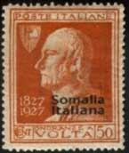
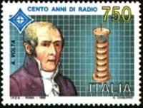
Zaujímavosti
Je po ňom pomenovaná jednotka elektrického napätia Volt.
Nájdeme ho na talianskych bankovkách a známkach.

Slide 9
Otázky
Čím je známy A. Volta?
Čo odhalil v pokuse so žabími stehienkami?
Aká jednotka je po ňom pomenovaná?
Z čoho pozostáva Voltov stĺp?

Slide 10
Zdroje
http://sk.wikipedia.org/wiki/Alessandro_Volta
http://cs.wikipedia.org/wiki/Alessandro_Volta
http://www.e-fyzika.cz/fyzici/alessandro-volta.php
http://en.wikipedia.org/wiki/Electrophorus
http://sk.wikipedia.org/wiki/Voltov_st%C4%BAp
https://www.youtube.com/watch?v=edMN7P5oCaY
https://www.youtube.com/watch?v=elBVeO71_jY

Slide 11
Ďakujem za pozornosť

